Slide 1
浅谈H5与前端开发
邹晓滨

Slide 2
概要
一、什么是H5？
二、H5有哪些特性及优缺点？
三、H5能做什么？

Slide 3
01
什么是HTML5？

Slide 4
1.1
什么是HTML5？
万维网的核心语言、标准通用标记语言下的一个应用超文本标记语言（HTML）的第五次重大修改。
简单来说，HTML5 是下一代web语言，它不再只是一种标记语言，它为下一代web提供了全新的框架和平台，包括免插件的音视频、图像动画、本体存储以及更多炫酷而且重要的功能，并使这写功能标准化，从而使web能轻松实现类似桌面的应用体验。

Slide 5
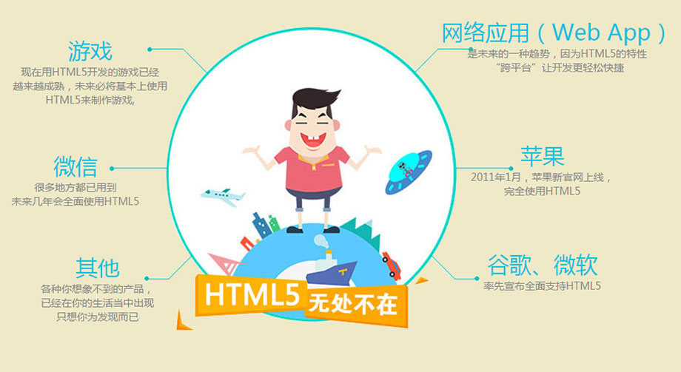
1.1
什么是HTML5？

Slide 6
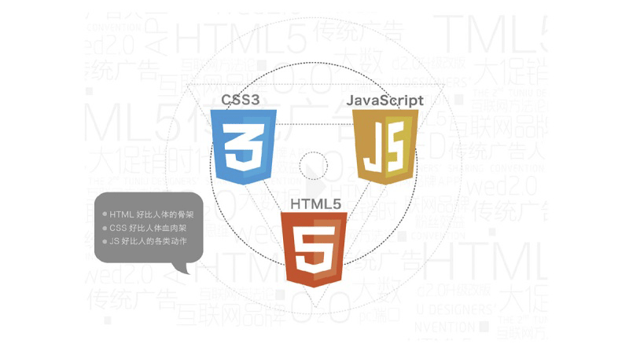
1.2
H5又是什么呢？
H5其实是一个衍生词，最初是为了好念，习惯性的把html5简称H5。但是随着时间的推移，技术的不断更新迭代。Html5已经无法跟H5画上等号了。首先更多的浏览器进一步的支持css3，再加上js的强大使得H5更加的丰富强大。这个时候html5也自然而然的成为H5一个重要组成部分。 简而言之H5 ≈ Html5 + css3 + js + （ajax）。
H5示意图：

Slide 7
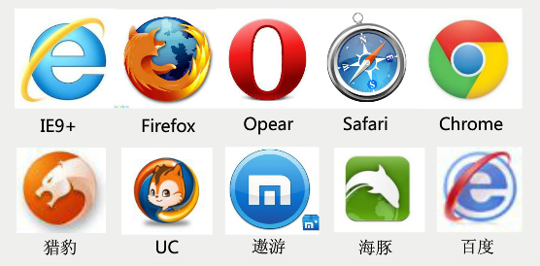
1.3
html5的浏览器支持
常用的浏览器内核最主要的有4个：webkit；Gecko；Presto；Trident。Webkit内核浏览器有：chrome，Safari等。火狐内核是Gecko ，Opera 是Presto ，IE是Trident 。国内其他一些使用比较广泛的浏览器，例如：QQ,360，百度，UC等，大多是使用混合型内核（IE与webkit智能切换），各大浏览器Html5的支持参差不齐，很多不尽人意。其中webkit内核的浏览器对h5支持是最好的，IE最差。现在市面上几乎所有的手机自带的浏览器内核都是webkit，所以H5在手机等移动端设备上是最广泛使用的。
支持H5浏览器一览：

Slide 8
1.4
html5新加入的实用性标签
Html5加了一系列非常实用的是标签，这些标签直接带现成的特定功能，例如：日期标签<input type=“date”>，它就自带现成的日期控件。但由于浏览器支持不一，目前暂时无法广泛实用。下面列举一些常用也非常实用的标签。
上传文件标签：<input type="file">
日期标签：<input type="date">
滑杆选值：<input type="range" name="points" min="1" max="10" />
视频：<video controls="controls"></video>
画布：<canvas></canvas>
案例路径：案例 -- h5特性标签.html

Slide 9
02
H5有哪些特性及优缺点？

Slide 10
2.1
html5特性
2.1.1 语义特性
HTML5赋予网页更好的意义和结构。更加丰富的标签将随着对RDFa的，微数据与微格式等方面的支持，构建对程序、对用户都更有价值的数据驱动的Web。
2.1.2 本地存储特性
基于HTML5开发的网页APP拥有更短的启动时间，更快的联网速度，这些全得益于HTML5 APP Cache，以及本地存储功能。本地只要有5种。下面简述一下常用的几种。

Slide 11
2.1
html5特性
(1). sessionStorage
session storage跟cookie有大小限制但至于具体多大，这要参照浏览器厂商的具体实现。通过 sessionStorage所存储数据的生命周期，和Session类似，关闭浏览器（或标签页）后数据就不存在了。但刷新页面或使用“前进”、“后退按钮”后 sessionStorage仍然存在。
(2). localStorage
<1> local storage把只把数据存储在了客户端使用，不会发送的服务器上（除非你故意这样做）。
<2> 而且对于某一个域下来说，local storage是共享的（多个窗口共享一个“数据库”）。
<3> localStorage用于持久化的本地存储，除非主动删除数据，否则数据是永远不会过期的。案例：在webapp做缓存数据使用非常广泛。做登录凭证也极其常见。

Slide 12
2.1
html5特性
localStorage.setItem("key", val);
实例：案例--本地存储.html
<3> Database Storage
简单就是一个浏览器数据库。在做纯前端演示时非常方便和高效
创建：var db = openDatabase(databasename,version,description,size)
databasename:数据库名；
version：数据库版本号，可不填；
description：数据库描述；
size：给数据库分配的空间大小；
<4> globalStorage
使用极少。浏览器支持也不好，这里不做说明

Slide 13
2.1
html5特性
2.1.3 设备兼容特性
从Geolocation功能的API文档公开以来，HTML5为网页应用开发者们提供了更多功能上的优化选择，带来了更多体验功能的优势。HTML5提供了前所未有的数据与应用接入开放接口。使外部应用可以直接与浏览器内部的数据直接相连，例如视频影音可直接与microphones及摄像头相联。
2.1.4 连接特性
更有效的连接工作效率，使得基于页面的实时聊天，更快速的网页游戏体验，更优化的在线交流得到了实现。HTML5拥有更有效的服务器推送技术，Server-Sent Event和WebSockets就是其中的两个特性，这两个特性能够帮助我们实现服务器将数据“推送”到客户端的功能。

Slide 14
2.1
html5特性
2.1.5 三维、图形及特效特性
基于SVG、Canvas、WebGL及CSS3的3D功能，用户会惊叹于在浏览器中，所呈现的惊人视觉效果。
2.1.6 性能与集成特性
没有用户会永远等待你的Loading——HTML5会通过XMLHttpRequest2等技术，解决以前的跨域等问题，帮助您的Web应用和网站在多样化的环境中更快速的工作。
2.1.7 性能与集成特性
在不牺牲性能和语义结构的前提下，CSS3中提供了更多的风格和更强的效果。此外，较之以前的Web排版，Web的开放字体格式（WOFF）也提供了更高的灵活性和控制性。

Slide 15
2.2
Html5优点
2.2.1 网络标准
HTML5本身是由W3C推荐出来的，它的开发是通过谷歌、苹果，诺基亚、中国移动等几百家公司一起酝酿的技术，这个技术最大的好处在于它是一个公开的技术。换句话说，每一个公开的标准都可以根据W3C的资料库找寻根源。另一方面，W3C通过的HTML5标准也就意味着每一个浏览器或每一个平台都会去实现。
2.2.2 多设备跨平台
用HTML5的优点主要在于，这个技术可以进行跨平台的使用。比如你开发了一款HTML5的游戏，你可以很轻易地移植到UC的开放平台、Opera的游戏中心、Fackbook应用平台，甚至可以通过封装的技术发放到App Store或Google Play上，所以它的跨平台性非常强大，这也是大多数人对HTML5有兴趣的主要原因。再比如webAPP，webAPP其实就是HTML5页面嵌套外壳，它真正的实现了一次开发两端使用。

Slide 16
2.2
Html5优点
2.2.3 自适应网页设计
很早就有人设想，能不能“一次设计，普遍适用”，让同一张网页自动适应不同大小的屏幕，根据屏幕宽度，自动伸缩，这种布局也有另一个名称叫百分比布局。
这就解决了传统的一种局面——网站为不同的设备提供不同的网页，比如专门提供一个mobile版本，或者iPhone / iPad版本。这样做固然保证了效果，但是比较麻烦，同时要维护好几个版本，而且如果一个网站有多个portal（入口），会大大增加架构设计的复杂度。

Slide 17
2.2
Html5优点
2.2.4 响应式布局
响应式布局很多时候跟自适应设计混淆，其实它们是两个不同的概念。自适应是根据屏幕宽度伸缩，布局不会改变。但响应式布局却可以根据不同的屏幕宽度呈现出不同的排版布局。
响应式布局是Ethan Marcotte在2010年5月份提出的一个概念，简而言之，就是一个网站能够兼容多个终端——而不是为每个终端做一个特定的版本。
这个概念是为解决移动互联网浏览而诞生的。响应式布局可以为不同终端的用户提供更加舒适的界面和更好的用户体验，而且随着目前大屏幕移动设备的普及，用大势所趋来形容也不为过。
响应式解决不同设备，不同分辨率的兼容问题只要依赖CSS3中的Media Query（媒介查询）。

Slide 18
2.2
Html5优点
比如：
@media screen and (max-width: 480px) {
/*--当浏览器的可视区域小于480px时CSS属性--*/
}
这样的话在设备的屏幕宽度小于等于480px的时候就读这里里面的css属性。有个媒介查询可以轻松解决不同设备的显示问题。

Slide 19
2.2
Html5优点
2.2.5 即时更新
游戏客户端每次都要更新，很麻烦。可是更新HTML5游戏就好像更新页面一样，是马上的、即时的更新。把新的页面覆盖旧的即可实现更新。
总结概括HTML5有以下优点：
1. 提高可用性和改进用户的友好体验；
2. 有几个新的标签，这将有助于开发人员定义重要的内容；
3. 可以给站点带来更多的多媒体元素(视频和音频)；
4. 可以很好的替代FLASH和Silverlight(微软产品)；
5. 当涉及到网站的抓取和索引的时候，对于SEO很友好；
6. 将被大量应用于移动应用程序和游戏；
7. 可移植性好。

Slide 20
2.3
Html5缺点
1. 该标准并未能很好的被浏览器所支持。因新标签的引入，各浏览器之间将缺少一种统一的数据描述格式，造成用户体验不佳。
2. 数据存储缺乏安全性。如本地存储数据，可以在浏览器上直接手动删除。

Slide 21
03
H5能做什么？

Slide 22
3.1.1
混合型APP开发
混合型APP就是在原生APP里嵌入H5页面。这种模式的实现是在原生的APP里开放一个类似于浏览器的窗口，然后在这里直接读取H5文件从而在APP里呈现出现。
京东微联APP开放的设备智控接口采用的就是这种模式。只要我们按京东提供的规范做好H5页面，然后上传到指定的后台那么在京东微联APP上的设备操控页面就能呈现出该H5页面。
下面我们看一下实际应用案例：智能电热水器
路径：案例—jd(热水器) （这个实际操作需要服务器环境，可能不能直接预览体验）

Slide 23
3.1.2
WebAPP开发
WebAPP其根本就是H5+ajax，在H5页面基础上封装外壳打包而成。WebAPP有着H5的全部优点，其中最突出就是即时更新，只要用新的H5页面覆盖原来的H5页面即可更新而不需要重新打开APP再上传等繁琐工作。
当前互联网上有很多现成的WebAPP模块或者库，我个人觉得比较好用就是apicloud。Apicloud封装了大量元素的接口模块，可以在H5页面上直接调用非常的简易且方便。
apicloud官网：http://www.apicloud.com/

Slide 24
3.2
H5游戏开发
目前H5游戏开发分两种模式：
1. div+css3+js
2. canvas+js
H5游戏开发对设计和素材要求极高，场景、游戏元素、动画流畅度等都直接影响甚至决定着游戏的优劣。比如，游戏里有个跑步的人物，这个跑步的实现是通过帧动画来实现，素材的细腻直接影响着流畅度。
案例：
1. 2048: 案例—2048 （用到本地存储）
切水果: 案例—qiexigua （需要服务器环境方可运行）
街霸：案例—StreetFighter

Slide 25
3.2
H5 3D实例
这里先感谢three.js，它让我们对3D的认知更进一个层次。以前在PC上做出炫酷的3D都是用unity3D来完成的，three.js的出现让浏览器也同样具备做出炫酷3D效果的能力，它把webGL真正的搬到H5上来。
webGL介绍网站：http://www.hewebgl.com/
Three.js官网：http://threejs.org/
3D互动案例: http://vlink.mbsure.com/index.php (需要登录凭证)
室内全景展示：案例-- house

Slide 26
3.3
本地存储—购物车
这里采用的本地存储方式是Database Storage。
实例：案例--- DatabaseStorage

Slide 27
3.4
CSS3--loading
Css3之前大部分加载的图标都是用gif图片来实现，现在可以用css3动画来完成了。不需要设计图画图就能轻松实现。
演示：案例---loading

Slide 28

3.5
CSS3—纯css3 实现3D效果
演示：案例---css3-3D

Slide 29

3.6
CSS3—纯css3轮播焦点图
通常在开发过程中遇到这种轮播图片的需求大家首先想到的就是用js去实现。同样css3也能很好地完成这一需求。请看案例
演示：案例---css3轮播

